Slide 1
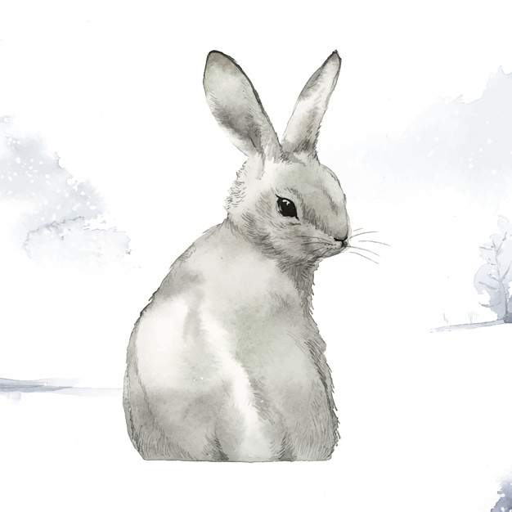
freepik.com
Tembel Tavşan Masalı
Keresse meg az eredeti szövegben a megfelelő a török kifejezéseket!

Slide 2
A török szöveg forrása: img.eba.gov.tr
magyar szó / kifejezés | magyarázat | példa | török szó / kifejezés
félelmetes | Ez egy melléknév. A szörnyek, a vadállatok (pl. Az éhes oroszlán) félelmetesek lehetnek. → Félünk tőlük. | A tegnapi filmben volt egy félelmetes jelenet: egy farkas meg akart enni egy nőt.
szárazság | Ha sokáig nem esik az eső, szárazság van. | A sivatagokban nagy szárazság van.

Slide 3
magyar szó / kifejezés | magyarázat | példa | török szó / kifejezés
félelmetes | Ez egy melléknév. A szörnyek, a vadállatok (pl. Az éhes oroszlán) félelmetesek lehetnek. → Félünk tőlük. | A tegnapi filmben volt egy félelmetes jelenet: egy farkas meg akart enni egy nőt. | korkunç
szárazság | Ha sokáig nem esik az eső, szárazság van. | A sivatagokban nagy szárazság van.

Slide 4
magyar szó / kifejezés | magyarázat | példa | török szó / kifejezés
félelmetes | Ez egy melléknév. A szörnyek, a vadállatok (pl. Az éhes oroszlán) félelmetesek lehetnek. → Félünk tőlük. | A tegnapi filmben volt egy félelmetes jelenet: egy farkas meg akart enni egy nőt. | korkunç
szárazság | Ha sokáig nem esik az eső, szárazság van. | A sivatagokban nagy szárazság van. | kuraklık

Slide 5
vkinek elege lesz valamiből | elég → elege Ha valamit megunok, ami rossz nekem, azt mondom: „Most már elegem van!” | A lánynak elege lett a hazugságokból, és szakított a fiúval.
megoldás | Ha van egy probléma, megoldást kell rá találni. | A férfi pszichológusnál keresett megoldást a problémáira.
kutat fúr / kutat ás | A kútról lehet vizet hozni. Magyarországon híres a gémes gút. kút→ kutat Mivel a víz a föld alatt van, a kutat ki kell ásni. | A város mellett új kutat ásnak a férfiak.

Slide 6
vkinek elege lesz valamiből | elég → elege Ha valamit megunok, ami rossz nekem, azt mondom: „Most már elegem van!” | A lánynak elege lett a hazugságokból, és szakított a fiúval. | birisinin canına tak etmek
megoldás | Ha van egy probléma, megoldást kell rá találni. | A férfi pszichológusnál keresett megoldást a problémáira.
kutat fúr / kutat ás | A kútról lehet vizet hozni. Magyarországon híres a gémes gút. kút→ kutat Mivel a víz a föld alatt van, a kutat ki kell ásni. | A város mellett új kutat ásnak a férfiak.

Slide 7
vkinek elege lesz valamiből | elég → elege Ha valamit megunok, ami rossz nekem, azt mondom: „Most már elegem van!” | A lánynak elege lett a hazugságokból, és szakított a fiúval. | birisinin canına tak etmek
megoldás | Ha van egy probléma, megoldást kell rá találni. | A férfi pszichológusnál keresett megoldást a problémáira. | çare
kutat fúr / kutat ás | A kútról lehet vizet hozni. Magyarországon híres a gémes gút. kút→ kutat Mivel a víz a föld alatt van, a kutat ki kell ásni. | A város mellett új kutat ásnak a férfiak.

Slide 8
vkinek elege lesz valamiből | elég → elege Ha valamit megunok, ami rossz nekem, azt mondom: „Most már elegem van!” | A lánynak elege lett a hazugságokból, és szakított a fiúval. | birisinin canına tak etmek
megoldás | Ha van egy probléma, megoldást kell rá találni. | A férfi pszichológusnál keresett megoldást a problémáira. | çare
kutat fúr / kutat ás | A kútról lehet vizet hozni. Magyarországon híres a gémes gút. kút→ kutat Mivel a víz a föld alatt van, a kutat ki kell ásni. | A város mellett új kutat ásnak a férfiak. | kuyu kazmak

Slide 9
éjjel-nappal/ reggeltől estig | szünet nélkül, folyamatosan | Az apukám éjjel-nappal dolgozik értünk.
vmi hiábavaló | Nincs értelme, fölösleges | Nem volt hiábavaló a munkánk, megnyertük a versenyt.
vonakodik→vonakodás | Nem akar megtenni valamit, késve, vagy kedvetlenül teszi meg. | A politikus vonakodva válaszolt a kérdésre.

Slide 10
éjjel-nappal/ reggeltől estig | szünet nélkül, folyamatosan | Az apukám éjjel-nappal dolgozik értünk. | gece gündüz
vmi hiábavaló | Nincs értelme, fölösleges | Nem volt hiábavaló a munkánk, megnyertük a versenyt.
vonakodik→vonakodás | Nem akar megtenni valamit, késve, vagy kedvetlenül teszi meg. | A politikus vonakodva válaszolt a kérdésre.

Slide 11
éjjel-nappal/ reggeltől estig | szünet nélkül, folyamatosan | Az apukám éjjel-nappal dolgozik értünk. | gece gündüz
vmi hiábavaló | Nincs értelme, fölösleges | Nem volt hiábavaló a munkánk, megnyertük a versenyt. | boşa çıkmak
vonakodik→vonakodás | Nem akar megtenni valamit, késve, vagy kedvetlenül teszi meg. | A politikus vonakodva válaszolt a kérdésre.

Slide 12
éjjel-nappal/ reggeltől estig | szünet nélkül, folyamatosan | Az apukám éjjel-nappal dolgozik értünk. | gece gündüz
vmi hiábavaló | Nincs értelme, fölösleges | Nem volt hiábavaló a munkánk, megnyertük a versenyt. | boşa çıkmak
vonakodik→vonakodás | Nem akar megtenni valamit, késve, vagy kedvetlenül teszi meg. | A politikus vonakodva válaszolt a kérdésre. | nazlanmak nazlanma

